Slide 1
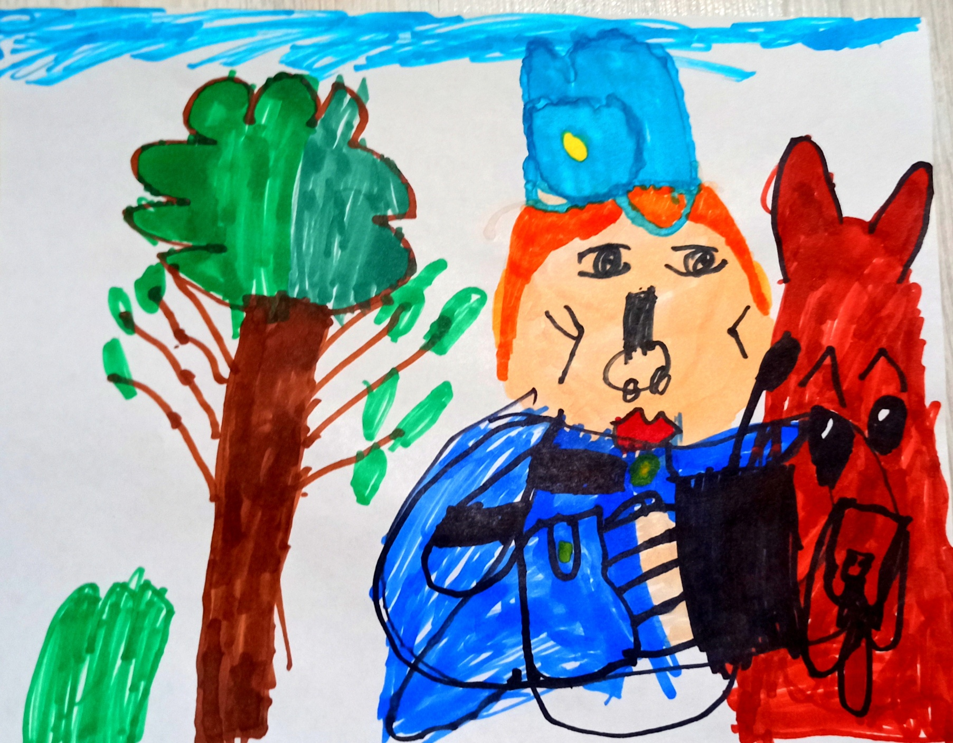
АЛЬБОМ ЗАГАДОК ДЛЯ ДЕТЕЙ «Военные профессии». Воспитатель: Ильина Екатерина Александровна. МБДОУ Детский сад №102 г.Иваново

Slide 2
На корабле ходить я буду, Когда на Флот служить пойду. И тот корабль, подобно чуду, Взметает встречную волну. На нём живёт его команда — Все люди разных возрастов. Я буду младшим, это правда, А кто назвать меня готов?

Slide 3
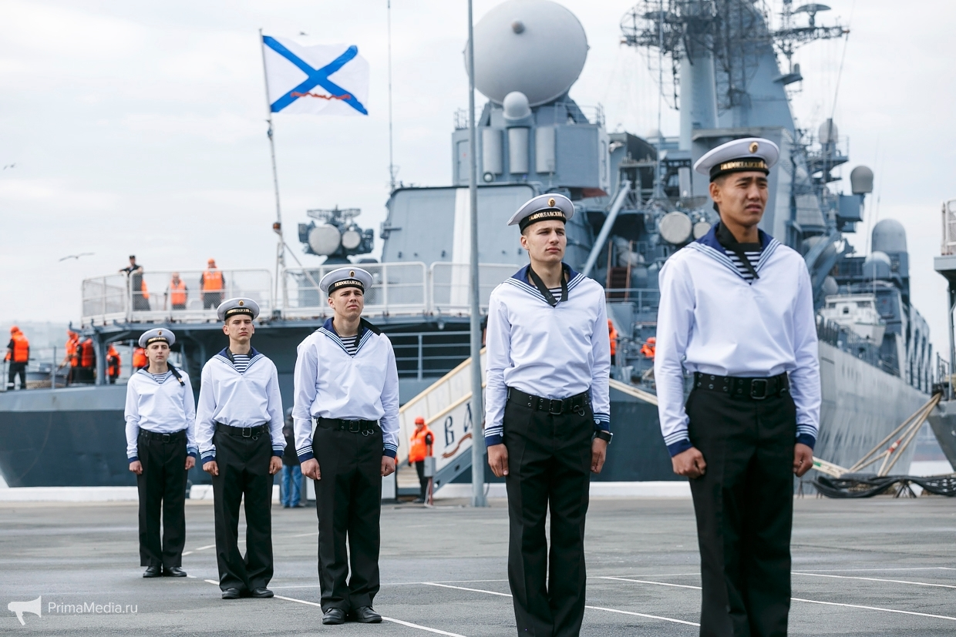
Ответ: (Матрос)

Slide 4
Крепкий прочный парашют За спиной его раскрылся, И за несколько минут Он на землю опустился. Он пройдет и лес, и брод, Но противника найдет.

Slide 5
Ответ: (Десантник)

Slide 6
Я служу сейчас на флоте, Слух хороший у меня. Есть такой же и в пехоте — Дружим с рацией не зря!

Slide 7
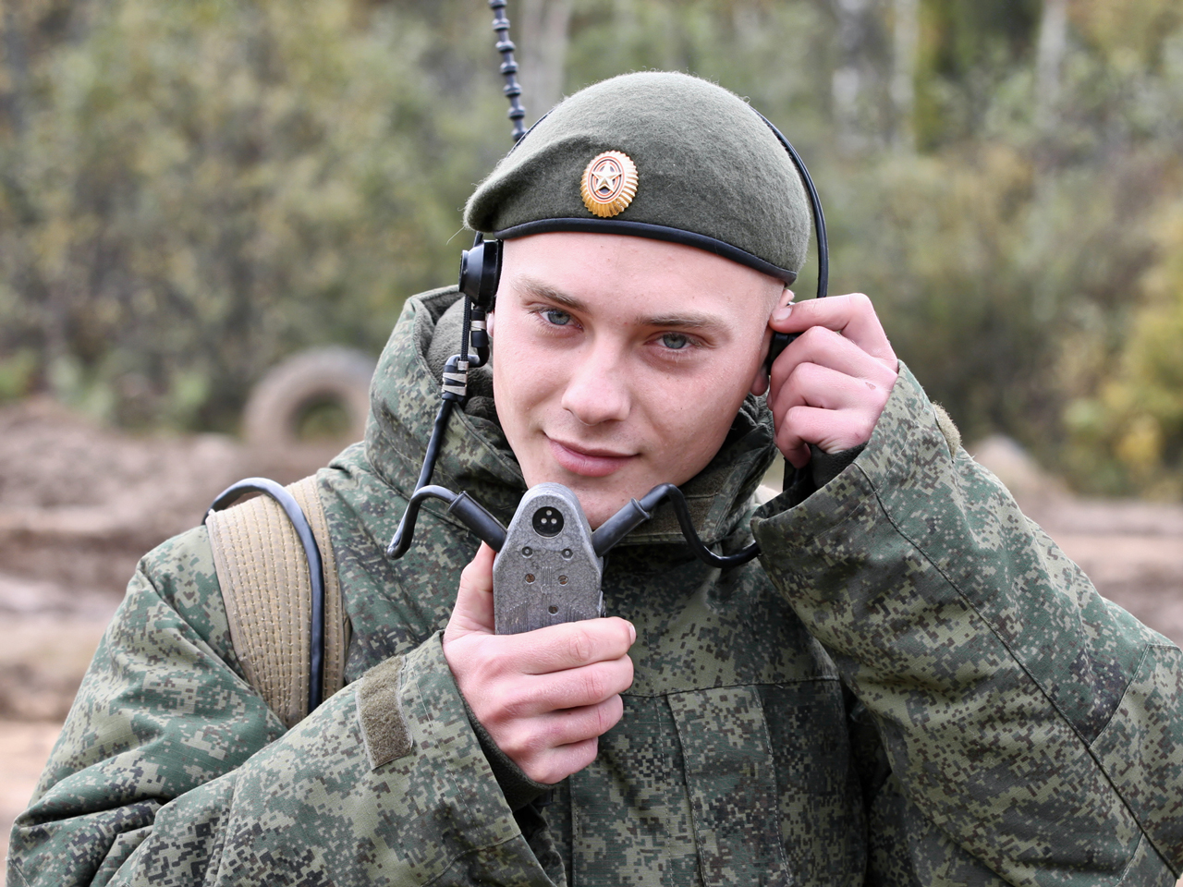
Ответ: (Радист)

Slide 8
Спешит по вызову отряд, Готовый разыскать снаряд И на пшеничном поле, И в транспорте, и в школе. Боец отряда очень смел - Три мины разрядить сумел.

Slide 9
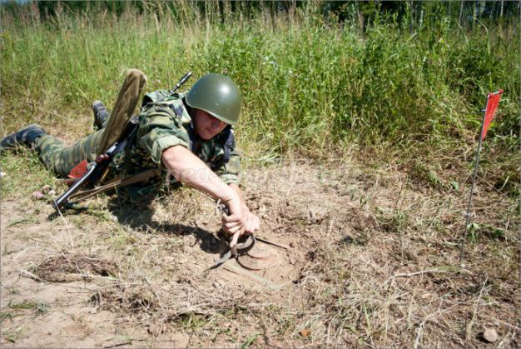
Ответ: (Сапёр)

Slide 10
В самолете он летает, Страну нашу охраняет. Выполняет он приказ: Защищая с неба нас.

Slide 11
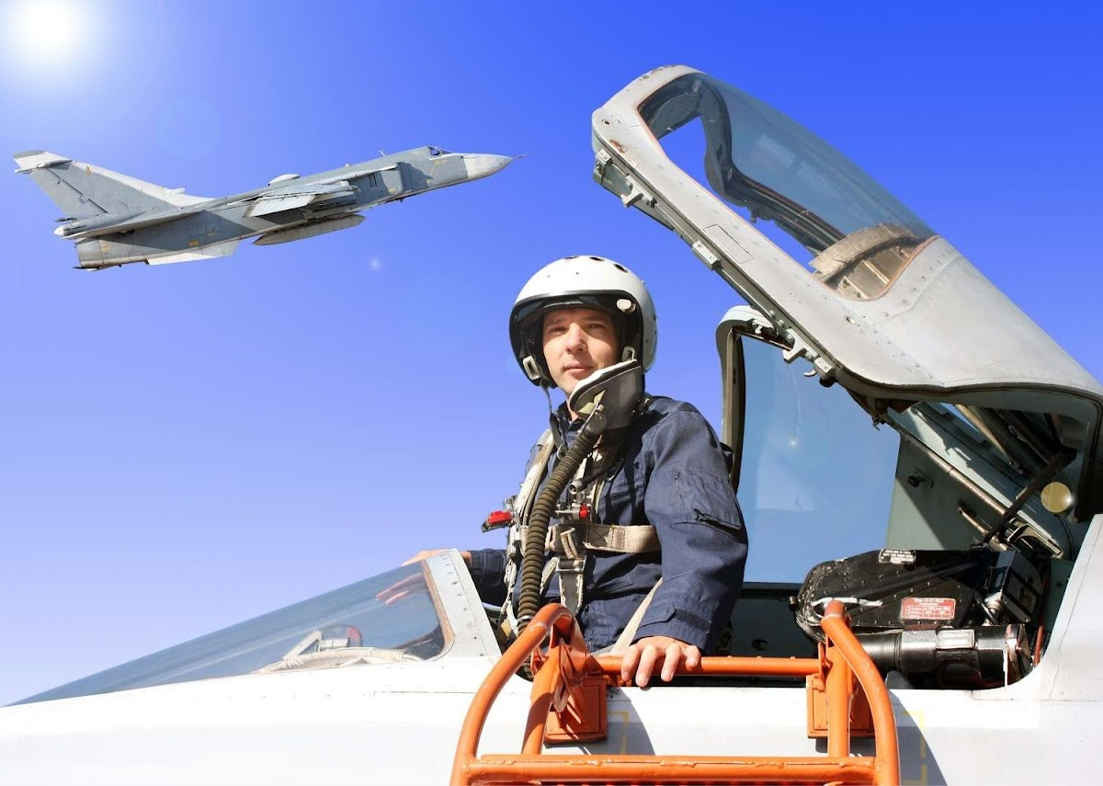
Ответ: ( Военный лётчик)

Slide 12
Гусеницы, башня, пушка, Люк открытый на верхушке. Та машина в поле чистом Управляется…

Slide 13
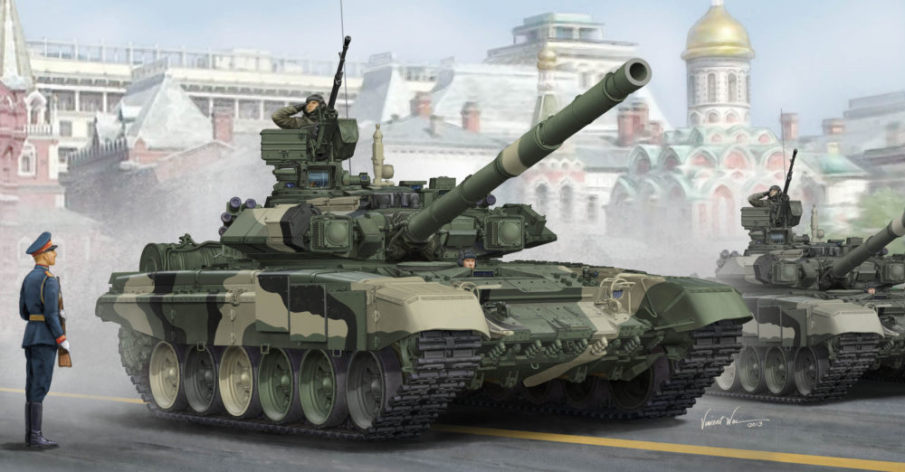
Ответ: (Танкистом)

Slide 14
У юноши сбылась мечта – Попал служить он в роту. Теперь стреляет «Тра-та-та» Из пушки, пулемета. Уж очень смелый паренек, И самый лучший он стрелок!

Slide 15
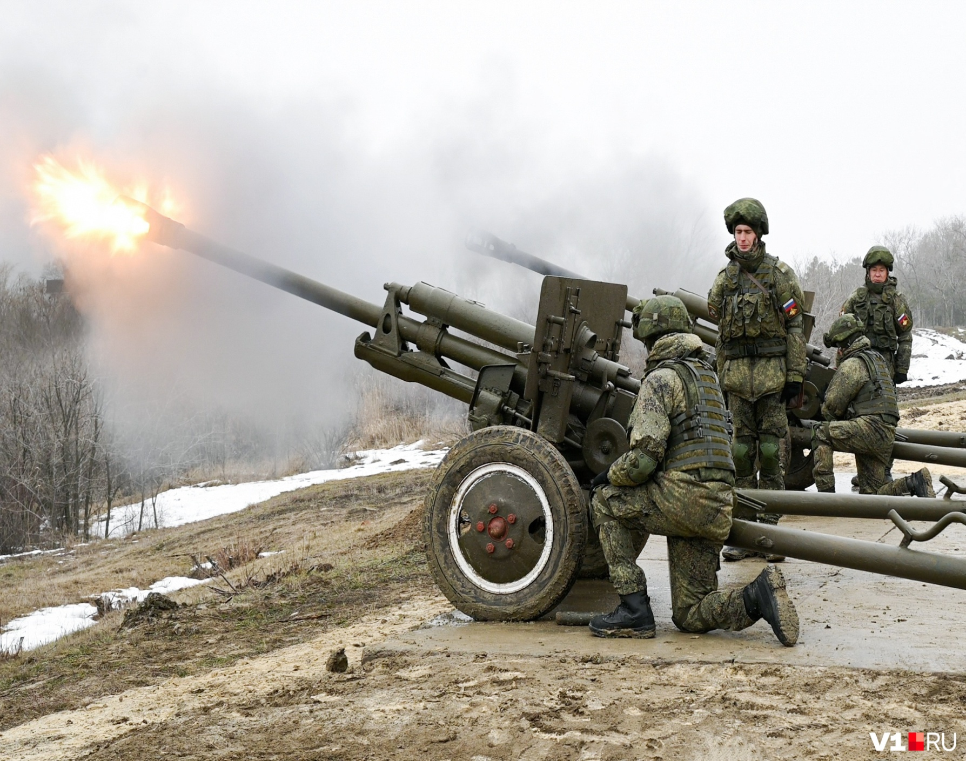
Ответ: (Артиллерист)

Slide 16
Был ранен молодой солдат На поле утром рано. А он забрал его в санбат И обработал раны. Извлек из тела смельчака Опасные осколки. Была тверда его рука: "Живи, братишка, долго!"

Slide 17
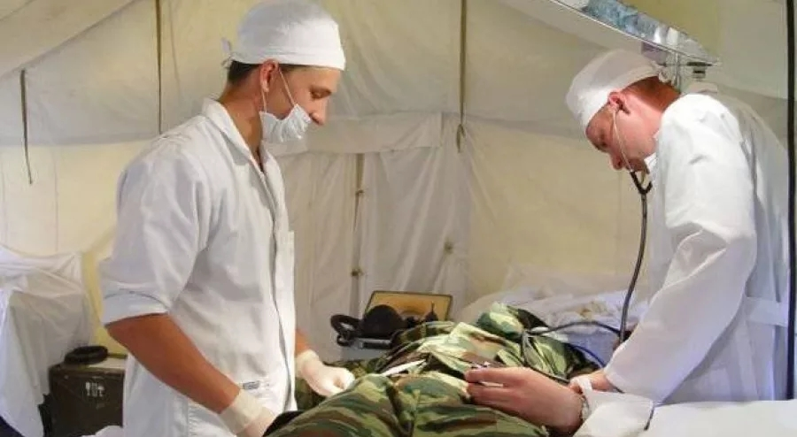
Ответ: (Военный врач)

Slide 18
У них есть «Тополь» и «Тополь М» Не флоре служат они совсем. Стоят на страже нашей страны, Чтоб у нас не было войны.

Slide 19
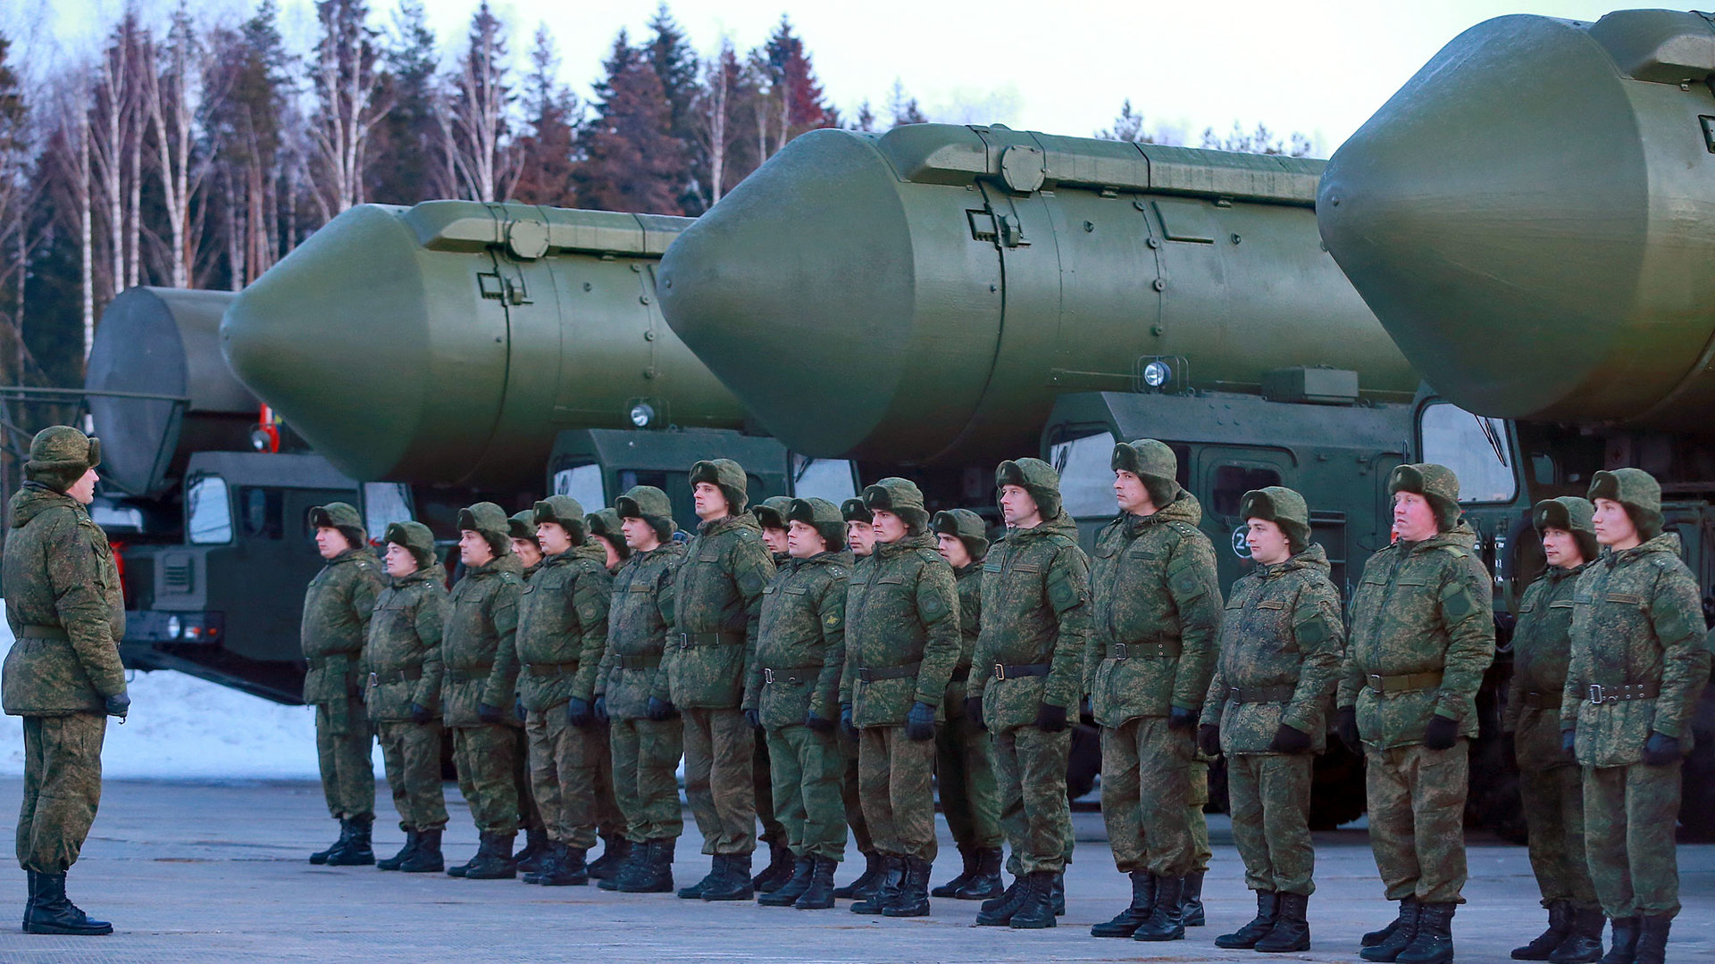
Ответ: (Ракетные войска)

Slide 20
Кто, ребята, на границе Нашу землю стережет, Чтоб работать и учиться Мог спокойно наш народ?

Slide 21
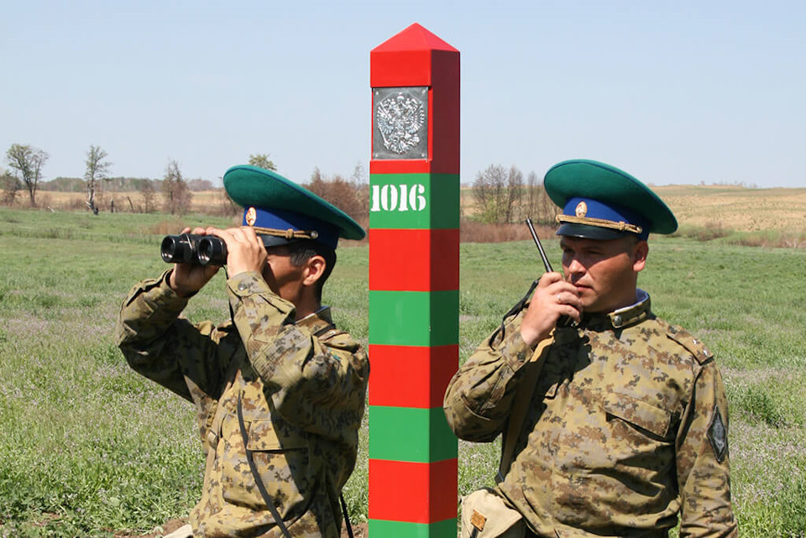
Ответ: (Пограничник)

Slide 22
Уважения достоин Смелый и отважный воин: Трудно в тыл врага пробраться, Незамеченным остаться, Все запомнить, разузнать Утром в штабе рассказать.

Slide 23
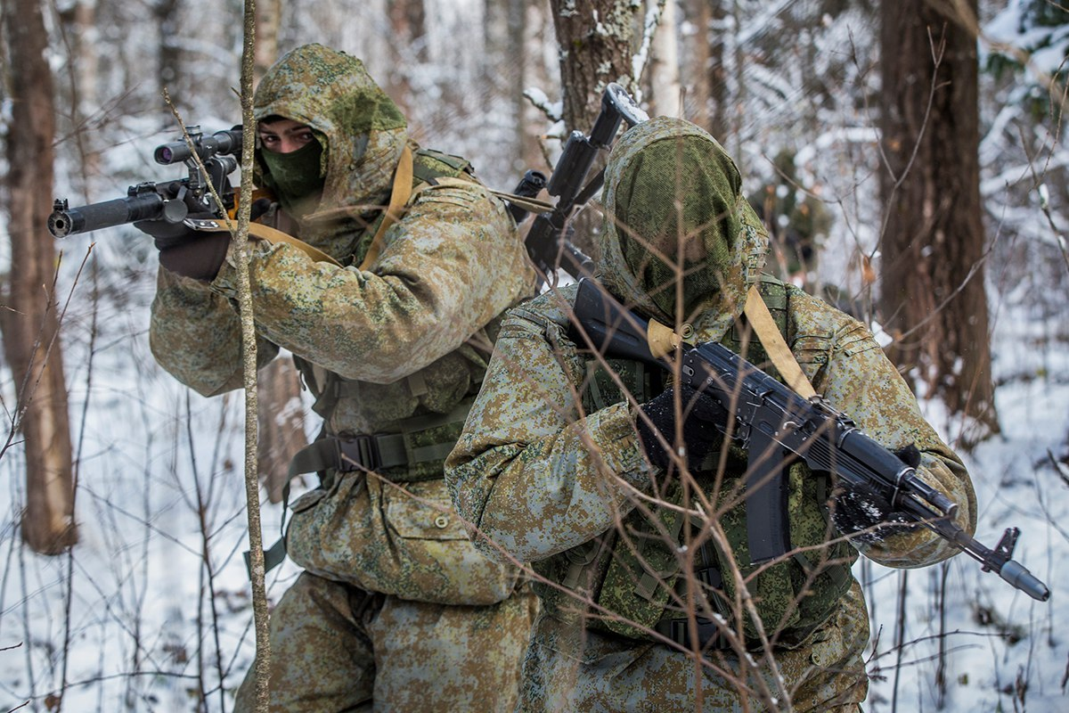
Ответ: (Разведчик)

Slide 24
Чтобы Родине служить, Нужно очень сильным быть. Чтобы силы накопить, Нужно с ложкою дружить. Только мамы рядом нет... Кто ж состряпает обед?

Slide 25
